Slide 1
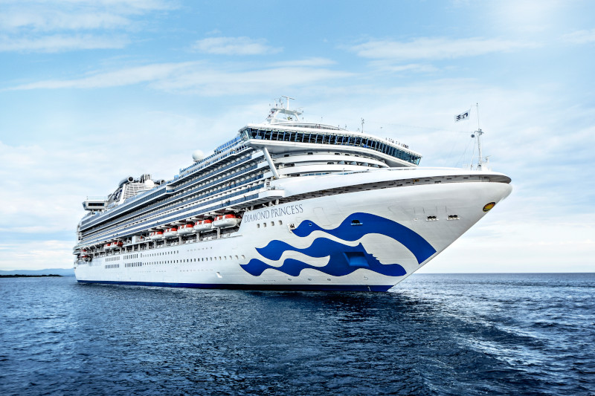
JTB全船貸切！
2025年ダイヤモンド・プリンセスで航く
「彩りの九州と韓国クルーズ8日間」
≪横浜発着≫2025年10月18日(土)～10月25日(土)
JTBチャータークルーズならではのサービス
JTB初のダイヤモンド・プリンセス全船貸切クルーズ
✓
船内生活を快適にお過ごしいただくためのサービスは全て旅行代金込み！
✓
JTBオリジナル！嬉しい特典つきの客室カテゴリーをご用意！
✓
JTBクルーズオリジナル船内イベント目白押し！
ご旅行のお申込みご相談
お待ちしております

